Slide 1
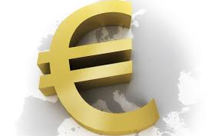
ОСОБЛИВОСТІ БАНКНОТ ЄВРО НОВОЇ СЕРІЇ

Slide 2
1 січня 2002 року була введена в обіг єдина валюта Європейського союзу – євро.

Slide 3
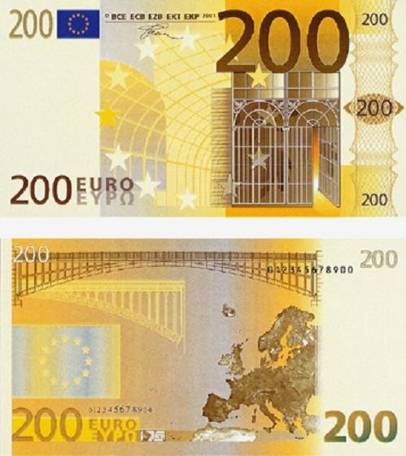
Вікна і двері, зображені на лицьовій стороні, символізують дух відкритості

Slide 4
На зворотному боці кожної з банкнот зображений міст як метафора спілкування людей в ЄС і за його межами.

Slide 5
Перша банкнота нової серії номіналом 5 євро була введена в травні 2013 року

Slide 6
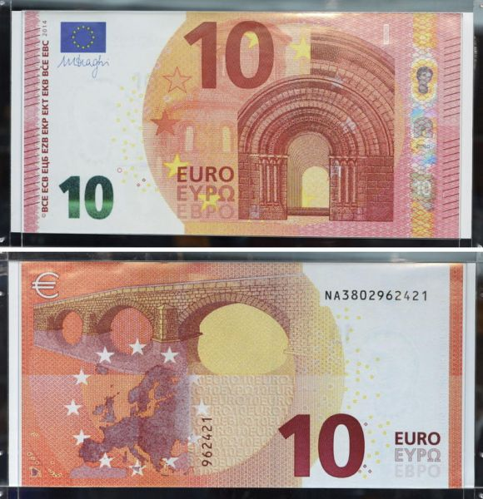
Оновлена купюра номіналом 10 євро була введена у вересні 2014року

Slide 7
Оновлена купюра номіналом 20 євро була введена у листопаді 2015

Slide 8
На боковій голограмі з'явилось зображення героїні давньогрецької міфології Європи

Slide 9
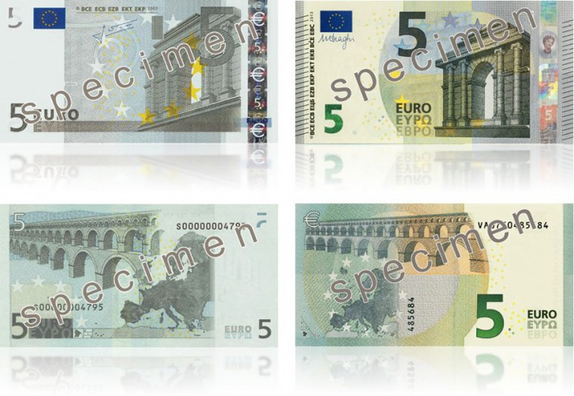
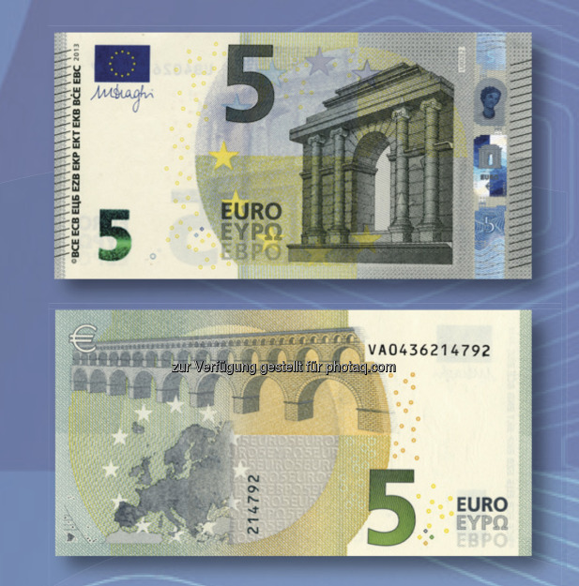
Порівняння зразків старої та нової купюри номіналом 5 євро

Slide 10
Порівняння зразків старої та нової купюри номіналом 10 євро

Slide 11
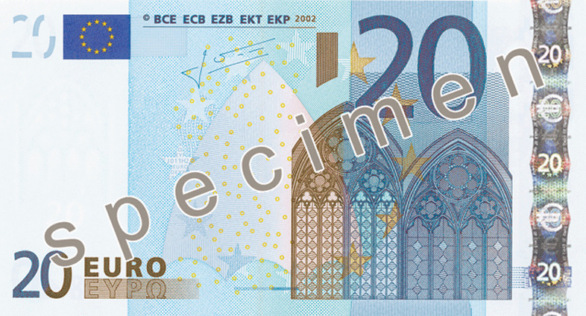
Порівняння зразків старої та нової купюри номіналом 20 євро

Slide 12
Захисні елементи
Оновлені водяні знаки;
Оптично-перемінний колір цифрового номіналу, змінюється від смарагдово-зеленого до блакитного в залежності від кута зору;
Надписи з використанням кирилиці;
До зображення мапи європейського континенту додали Кіпр та Мальту;
Голограма на боковій стороні.

